Slide 1

Kernel-based Learning
Business Analytics (IME654)
2022. 10. 21
Team: 동기사랑
Member: 김창현, 정진용

Slide 2
Kernel-based Learning
해당 발표자료는
고려대학교 산업경영공학과
강필성 교수님: 비즈니스 애널리틱스(IME654)
김성범 교수님: 다변량 통계분석 및 데이터 마이닝(IME567)
고려대학교 컴퓨터학과
김진규 교수님: 패턴인식(AAA619)
의 강의자료를 사용했음을 미리 밝힙니다.

Slide 3
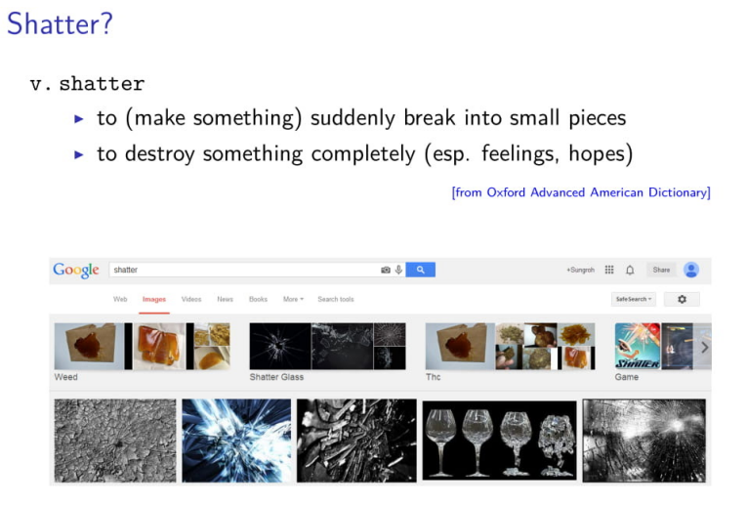
Kernel-based Learning
Overview
Shatter?

Slide 4
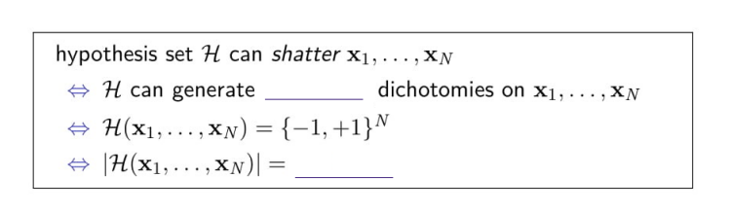
Kernel-based Learning
Overview
Shatter?

Slide 5
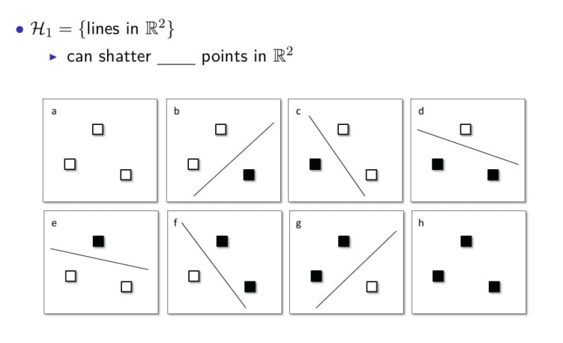
Kernel-based Learning
Overview
Shatter?

Slide 6
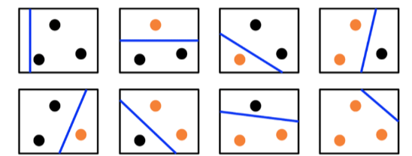
Kernel-based Learning
Overview
함수 F에 의해 n개의 point는 임의의 +1 또는 -1을 Target Value로 하는 분류 경계면의 생성이 가능

Slide 7
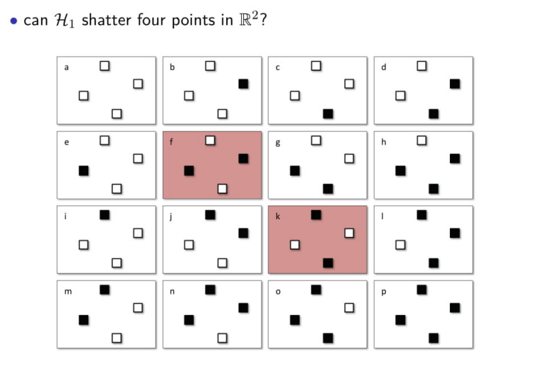
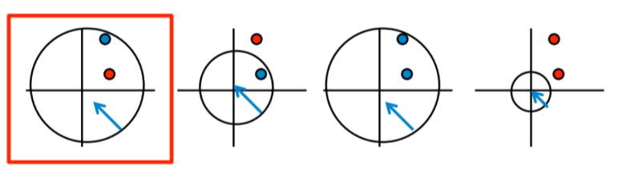
Kernel-based Learning
Overview
질문: 선형 분류기는 d 차원에서 (d+2)개의 점을 shatter 하는 것이 가능한가?
원형 분류기 (원 안에 있으면 파란색, 원 밖에 있으면 빨간색으로 분류)는 2차원에서 2개의 점을 shatter 할 수 있는가?

Slide 8
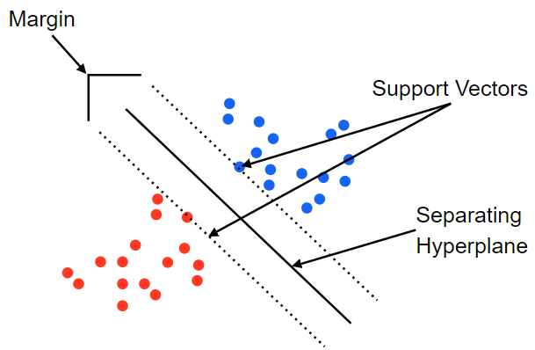
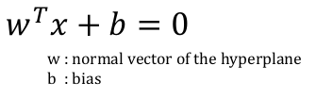
Kernel-based Learning
Overview
Support Vector Classifier
Training data (X,Y)를 가지고 w와 b를 찾자!

Slide 9
Kernel-based Learning
Overview
Support Vector Classifier
Support Vector Classifier의 일반화 = SVM
Training data (X,Y)를 가지고 w와 b를 찾자!

Slide 10
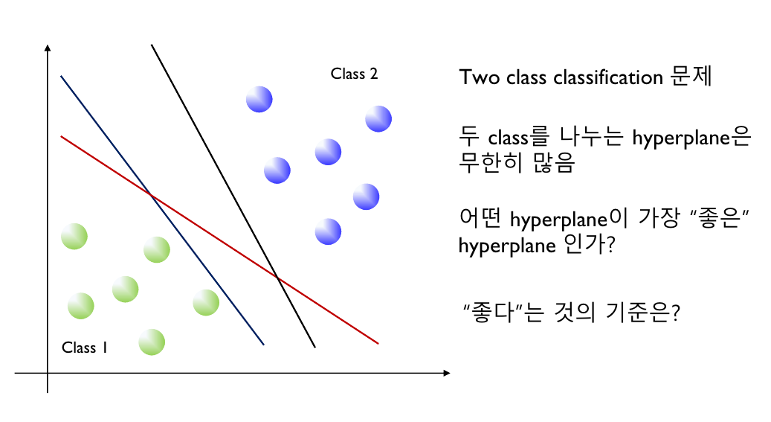
Kernel-based Learning
Support Vector Machine

Slide 11
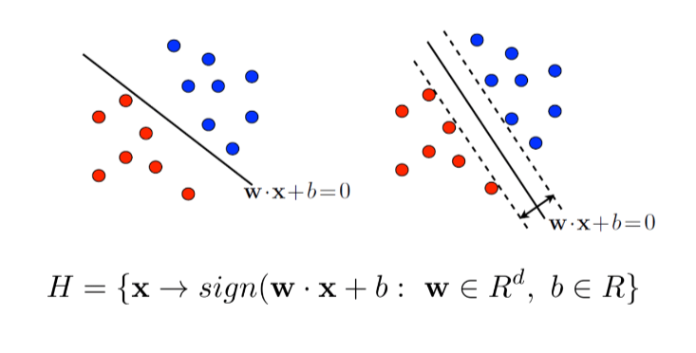
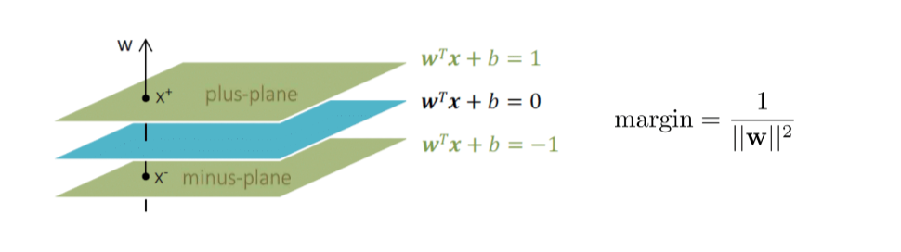
Kernel-based Learning
Support Vector Machine

Slide 12
Kernel-based Learning
Support Vector Machine
Maximize the Margin!!!

Slide 13
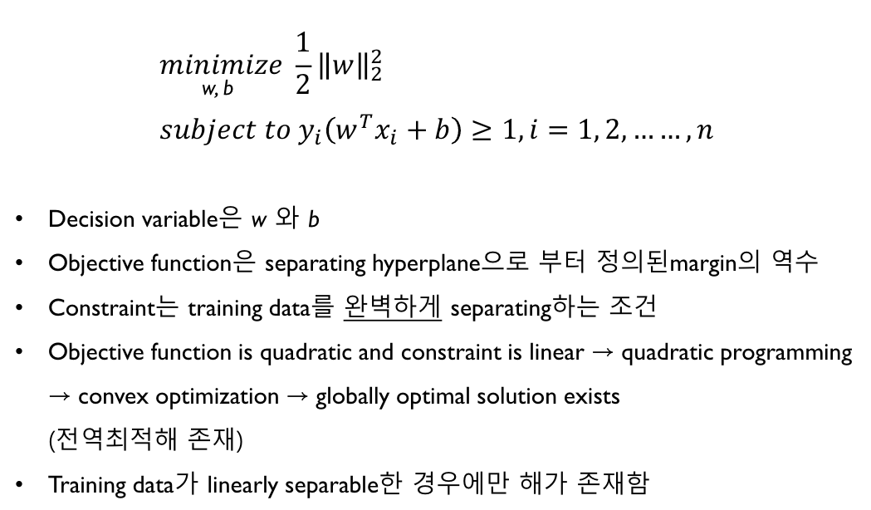
Kernel-based Learning
Support Vector Machine

Slide 14
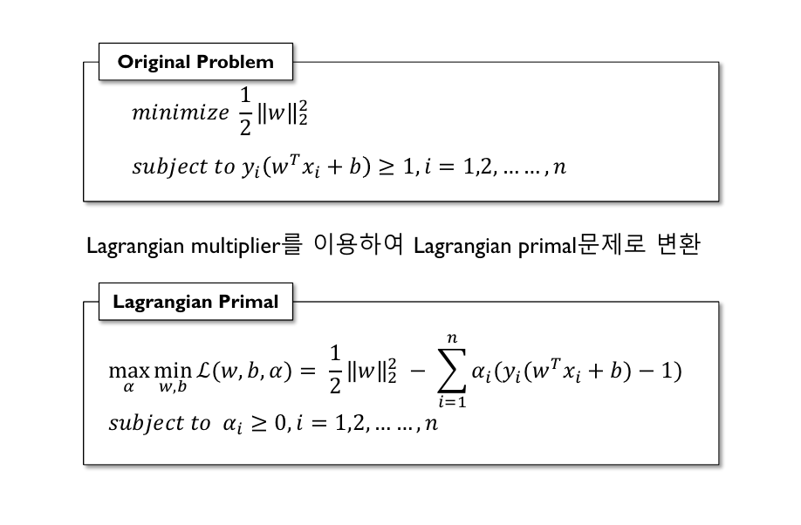
Kernel-based Learning
Support Vector Machine
*KKT
KKT condition은 strong duality를 만족하기 위한 필요조건.
Strong duality란 우리가 풀고 자하는
Primal problem과 dual problem의 optimal solution 값이 같은 것!!
(duality gap=0)
1. Stationarity
2. Primal Constraints
3. Dual Constraints
4. Complementary Slackness

Slide 15
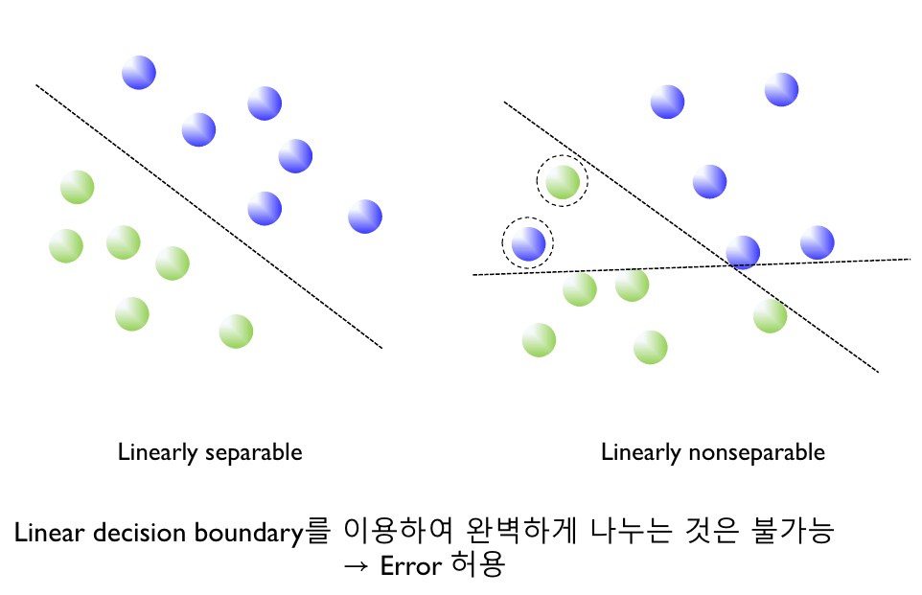
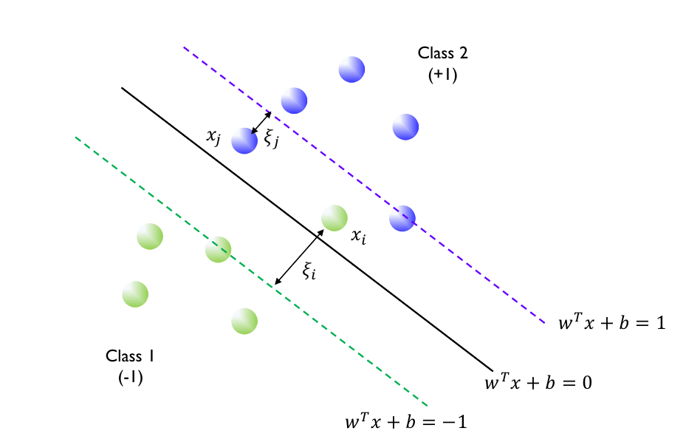
Kernel-based Learning
Support Vector Machine

Slide 16
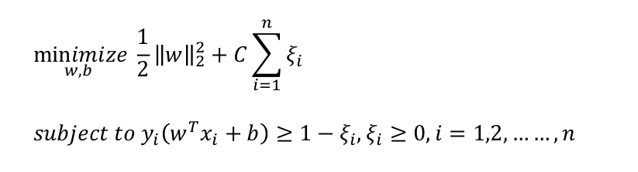
Kernel-based Learning
Support Vector Machine

Slide 17
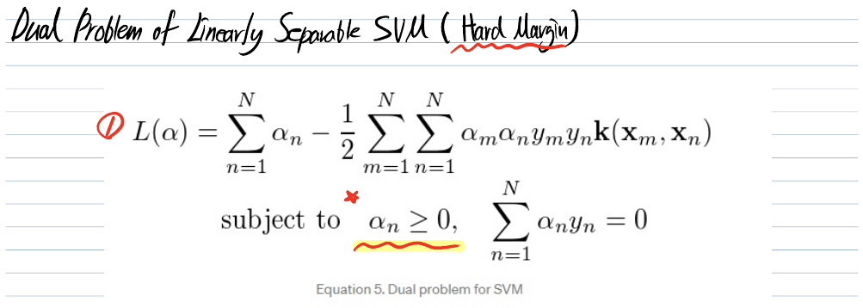
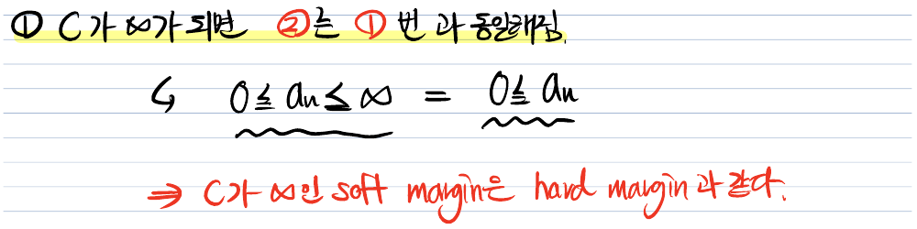
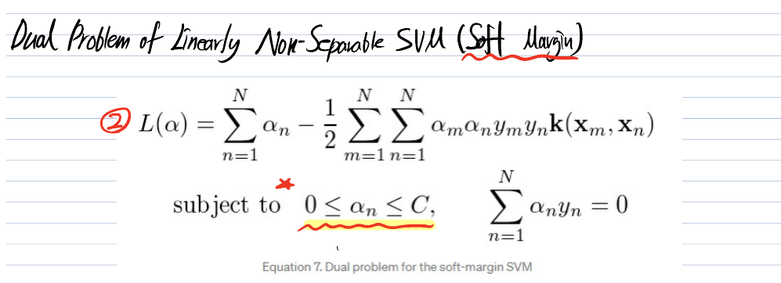
Kernel-based Learning
Support Vector Machine

Slide 18
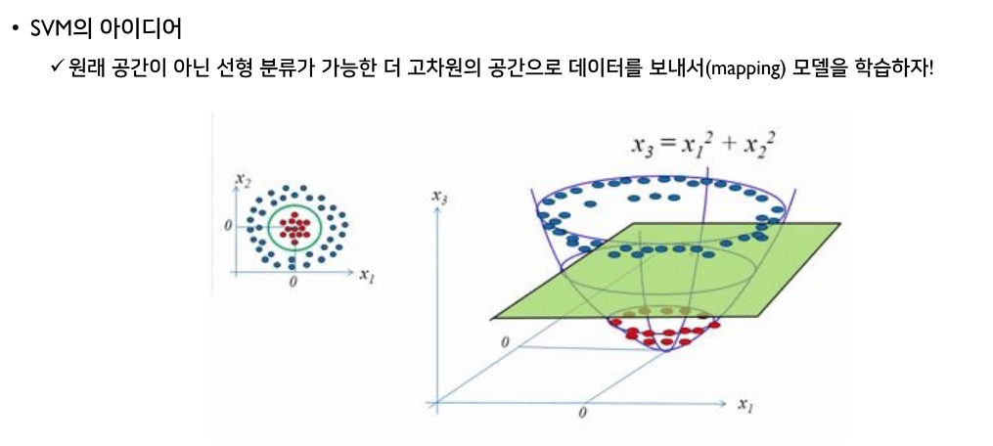
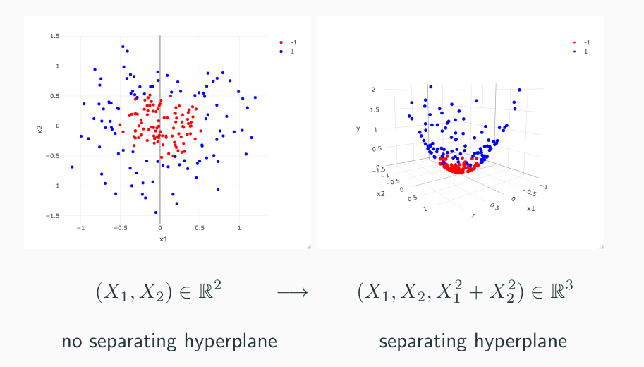
Kernel-based Learning
Support Vector Machine

Slide 19

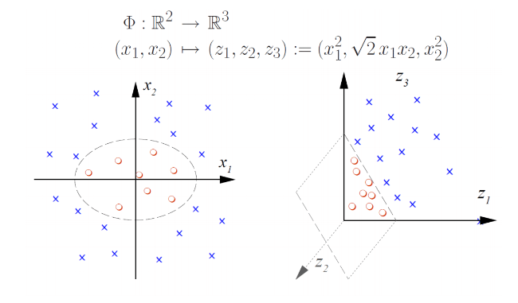
Kernel-based Learning
Support Vector Machine

Slide 20
Kernel-based Learning
Overview
질문: 선형 분류기는 d 차원에서 (d+2)개의 점을 shatter 하는 것이 가능한가?
원형 분류기 (원 안에 있으면 파란색, 원 밖에 있으면 빨간색으로 분류)는 2차원에서 2개의 점을 shatter 할 수 있는가?

Slide 21
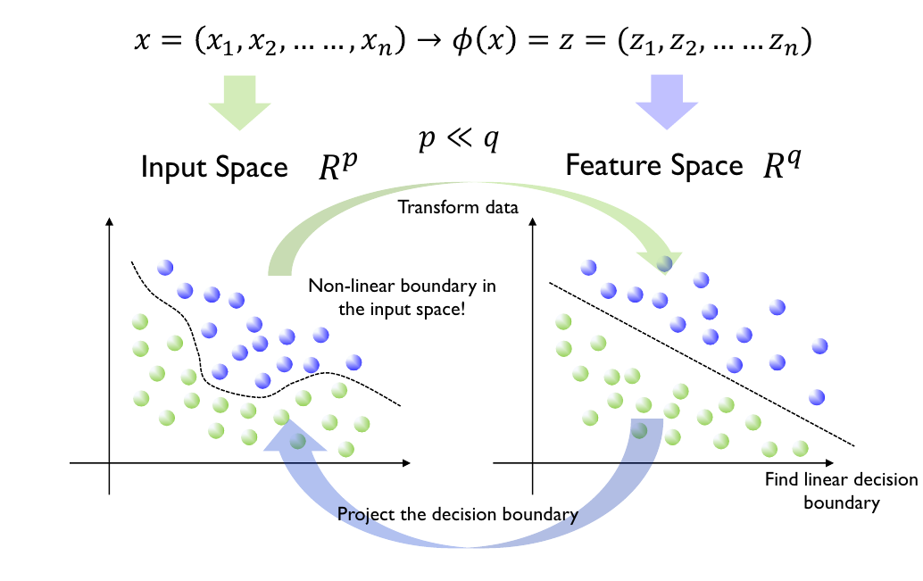
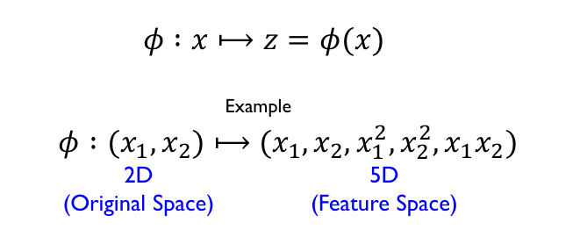
Kernel-based Learning
Support Vector Machine

Slide 22
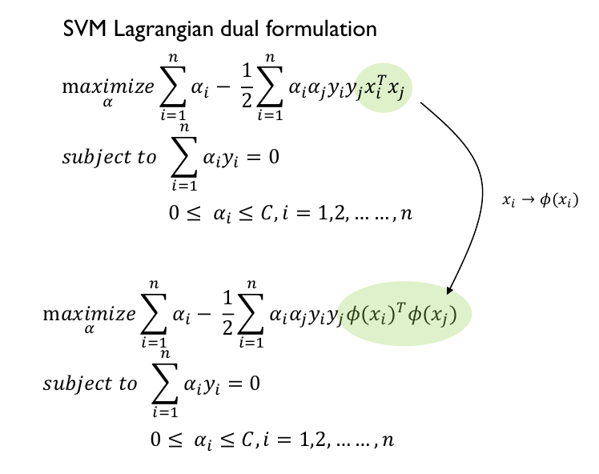
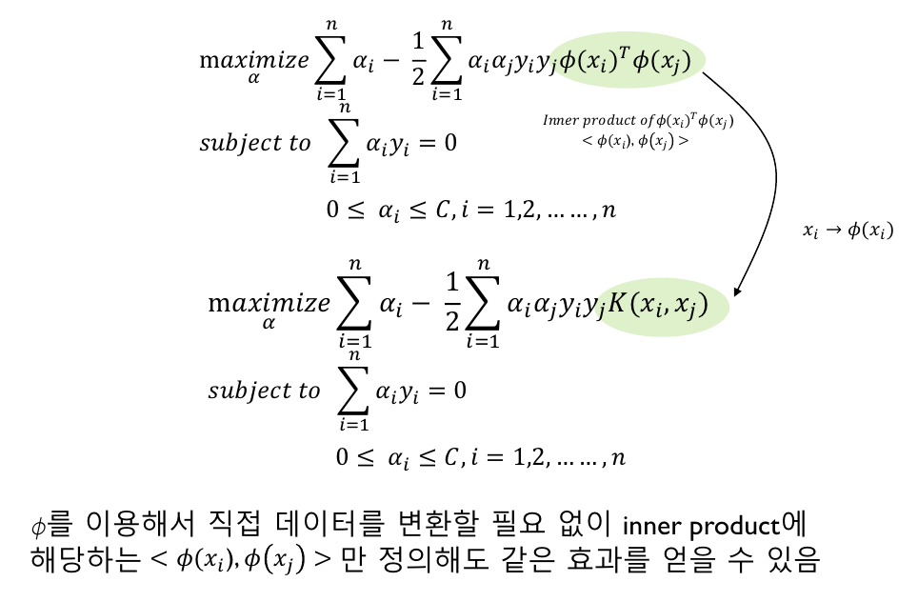
Kernel-based Learning
Support Vector Machine

Slide 23
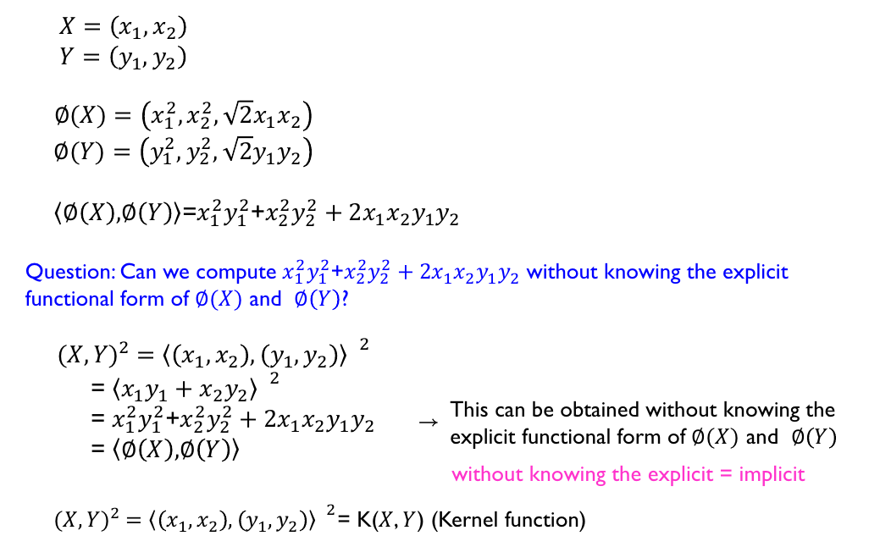
Kernel-based Learning
Support Vector Machine
3차원으로 변환시키는 함수 (현실은 더 복잡)

Slide 24
Kernel-based Learning
Support Vector Machine
3차원으로 변환시키는 함수 (현실은 더 복잡)
Yes!!!!

Slide 25
Kernel-based Learning
Support Vector Machine
3차원으로 변환시키는 함수 (현실은 더 복잡)
Yes!!!!

Slide 26
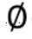
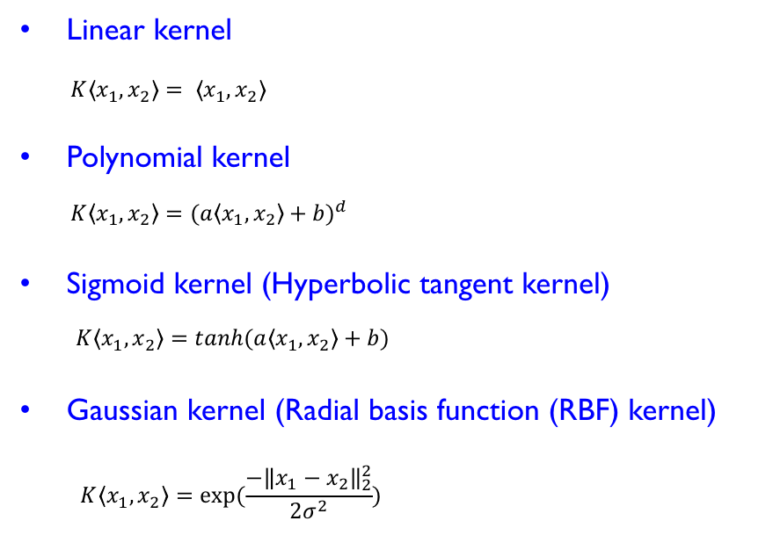
Kernel-based Learning
Support Vector Machine
내적의 식!!!!

Slide 27
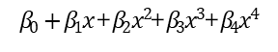
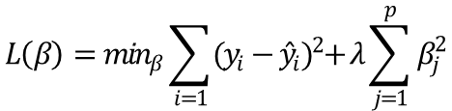
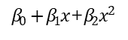
Kernel-based Learning
정규화(Regularization)란?
모델 과적합(overfitting)을 해결하는 방법 중 하나
정규화는 모든 feature를 사용하되, 파라미터의 값을 줄이는 기법
모델 베타값(파라미터 값)에 제약을 줌으로써 일반성을 주는 것이 정규화의 컨셉임
모델 과적합을 해결
$β_{0}+β_{1}x$ + $β_{2}x^{2}$+ $β_{3}x^{3}$+ $β_{4}x^{4}$
$β_{0}+β_{1}x$ + $β_{2}x^{2}$
$$L\left(β\right)=\min_{β}\sum_{i=1}{{(y_{i}−{\hat{y}}_{i})}^{2}+}λ\sum_{j=1}^{p}{β_{j}^{2}}$$

Slide 28
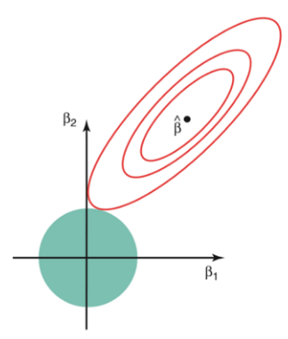
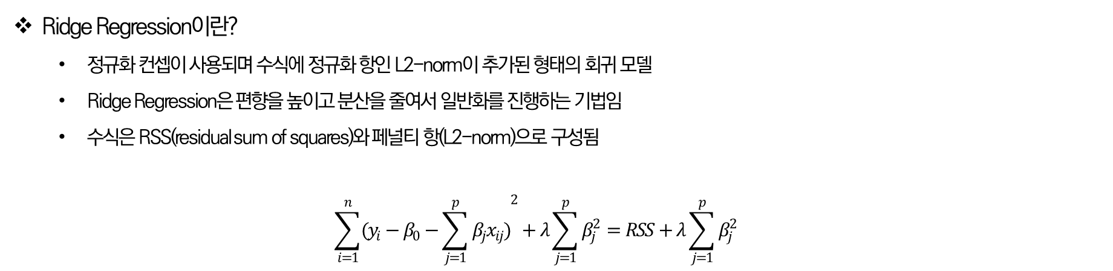
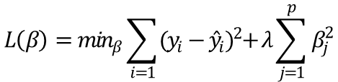
Kernel-based Learning
$$L\left(β\right)=\min_{β}\sum_{i=1}{{(y_{i}−{\hat{y}}_{i})}^{2}+}λ\sum_{j=1}^{p}{β_{j}^{2}}$$
Ridge Regression이란?
정규화 컨셉이 사용되며 수식에 정규화 항인 L2-norm이 추가된 형태의 회귀 모델
Ridge Regression은 편향을 높이고 분산을 줄여서 일반화를 진행하는 기법임
수식은 RSS(residual sum of squares)와 페널티 항(L2-norm)으로 구성됨
$$\sum_{i=1}^{n}{{(y_{i}−β_{0}−\sum_{j=1}^{p}{β_{j}x_{ij})}}^{2}}+λ\sum_{j=1}^{p}{β_{j}^{2}}=RSS+λ\sum_{j=1}^{p}{β_{j}^{2}}$$
빨간 선 중앙: 선형회귀 모델의 MSE가 최소가 되는 지점
녹색 원: L2-norm으로 제약을 걸어둔 것을 의미
녹색원이 작아질수록 L2-norm이 감소하고 제약이 커짐
빨간 선과 녹색 원의 접점: Ridge estimate point
“실제값과 추정값의 차이를 작도록 하되,
회귀계수 크기가 작도록 고려하는 선을 찾자”
L2-norm

Slide 29
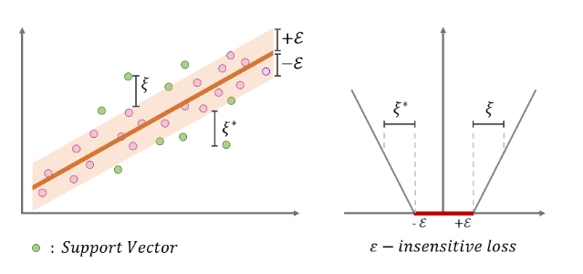
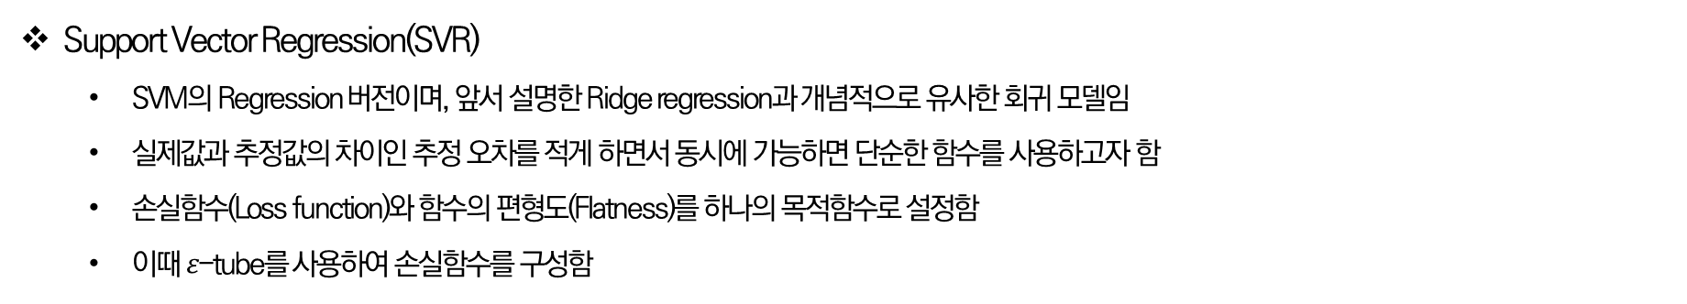
Kernel-based Learning
Support Vector Regression(SVR)
SVM의 Regression 버전이며, 앞서 설명한 Ridge regression과 개념적으로 유사한 회귀 모델임
실제값과 추정값의 차이인 추정 오차를 적게 하면서 동시에 가능하면 단순한 함수를 사용하고자 함
손실함수(Loss function)와 함수의 편형도(Flatness)를 하나의 목적함수로 설정함
이때 $ε$-tube를 사용하여 손실함수를 구성함
“SVR은 데이터에 노이즈가 있다고 가정”
Notes:
입실론은 회귀식 위아래로 사용자가 지정한 값이며 노이즈를 허용하는 정도를 의미.
크사이는 튜브 밖에 벗어난 거리(회귀식 위쪽)
크사이 스타도 튜브 밖에 벗어난 거리(회귀식 아래쪽)

Slide 30
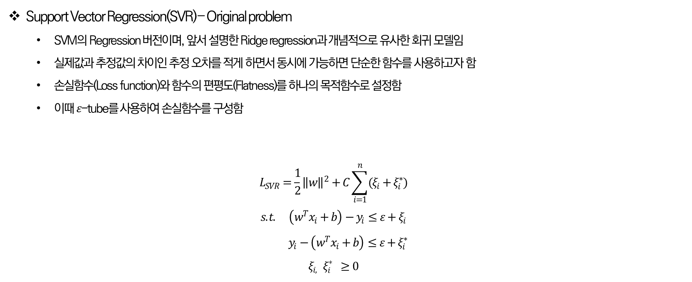
Kernel-based Learning
Support Vector Regression(SVR) – Original problem
SVM의 Regression 버전이며, 앞서 설명한 Ridge regression과 개념적으로 유사한 회귀 모델임
실제값과 추정값의 차이인 추정 오차를 적게 하면서 동시에 가능하면 단순한 함수를 사용하고자 함
손실함수(Loss function)와 함수의 편평도(Flatness)를 하나의 목적함수로 설정함
이때 $ε$-tube를 사용하여 손실함수를 구성함
$$L_{SVR}=\frac{1}{2}{\left\|w\right\|}^{2}+C\sum_{i=1}^{n}{(ξ_{i}+ξ_{i}^{∗})}$$
$$s.t. \left(w^{T}x_{i}+b\right)−y_{i}≤ε+ξ_{i}$$
$$y_{i}−\left(w^{T}x_{i}+b\right)≤ε+ξ_{i}^{∗}$$
$$ξ_{i,} ξ_{i}^{∗} ≥0$$
“SVR은 데이터에 노이즈가 있다고 가정”

Slide 31
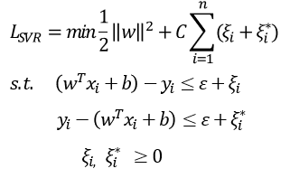
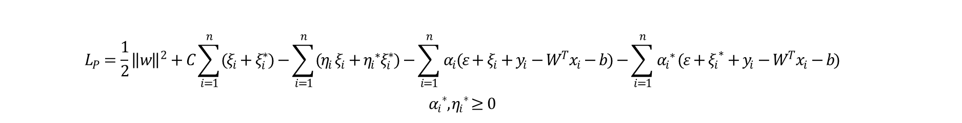
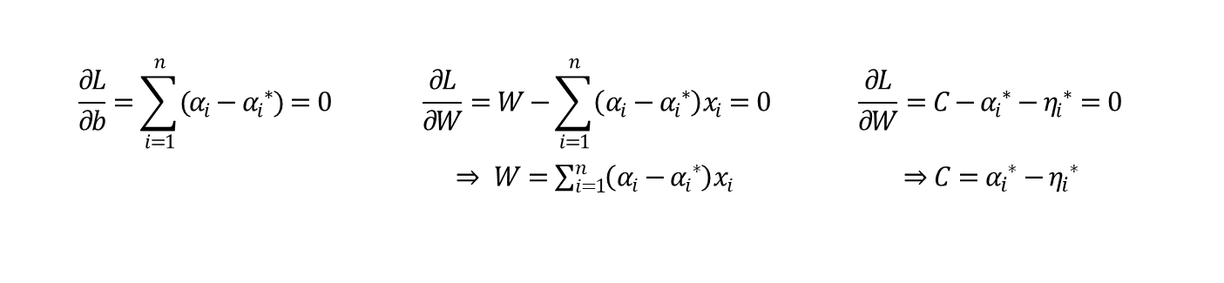
Kernel-based Learning
Support Vector Regression(SVR) – Lagrangian Primal problem
Original problem은 QP(Quadratic program)으로 바로 풀 수 있지만, 4개의 제약식을 만족하며 푸는 것은 쉽지 않음
Lagrangian multiplier를 사용해서 제약이 없는 Lagrangian Primal problem으로 변형하여 풀 수 있음
커널 함수를 사용하기 용이한 수식으로 재구성됨
$$L_{P}=\frac{1}{2}{\left\|w\right\|}^{2}+C\sum_{i=1}^{n}{(ξ_{i}+ξ_{i}^{∗})}−\sum_{i=1}^{n}{(η_{i}}ξ_{i}+{η_{i}}^{∗}ξ_{i}^{∗})−\sum_{i=1}^{n}{α_{i}(ε+ξ_{i}+y_{i}−W^{T}x_{i}−b)−\sum_{i=1}^{n}{{α_{i}}^{∗} (ε+{ξ_{i}}^{∗}+y_{i}−W^{T}x_{i}−b)}}$$
$${α_{i}}^{∗}{, η_{i}}^{∗}≥0$$
$$\frac{∂L}{∂b}=\sum_{i=1}^{n}{(α_{i}−{α_{i}}^{∗})}=0 \frac{∂L}{∂W}=W−\sum_{i=1}^{n}{\left(α_{i}−{α_{i}}^{∗}\right)x_{i}}=0 \frac{∂L}{∂W}=C−{α_{i}}^{∗}−{η_{i}}^{∗}=0$$
$⇒ W=\sum_{i=1}^{n}{\left(α_{i}−{α_{i}}^{∗}\right)x_{i}} ⇒C={α_{i}}^{∗}−{η_{i}}^{∗}$
KKT conditions
(1)
(2)
(3)

Slide 32
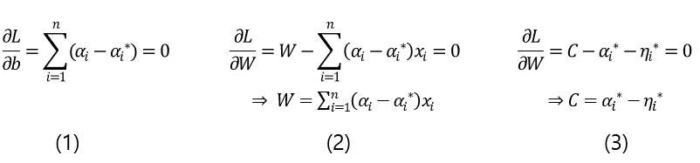
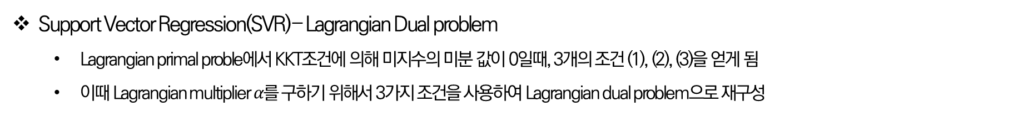
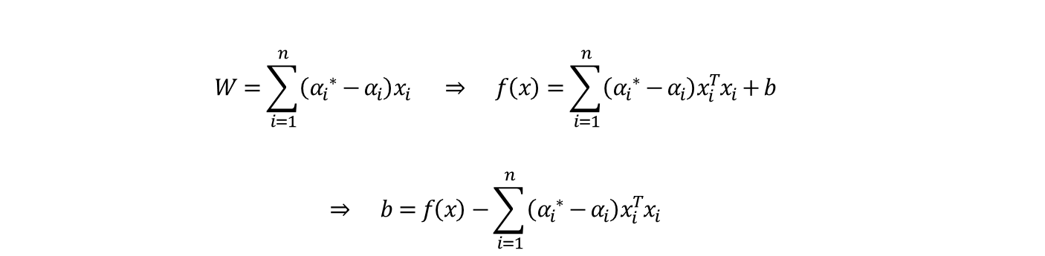

Kernel-based Learning
Support Vector Regression(SVR) – Lagrangian Dual problem
Lagrangian primal proble에서 KKT조건에 의해 미지수의 미분 값이 0일때, 3개의 조건 (1), (2), (3)을 얻게 됨
이때 Lagrangian multiplier $α$를 구하기 위해서 3가지 조건을 사용하여 Lagrangian dual problem으로 재구성
$$L_{D}=\frac{1}{2}\sum_{i,j=1}^{n}{\left({α_{i}}^{∗}−α_{i}\right)\left({α_{j}}^{∗}−α_{j}\right)x_{i}^{T}x_{j}}−ε\sum_{i,j=1}^{n}{({α_{i}}^{∗}+α_{i}})−\sum_{i,j=1}^{n}{y_{i}({α_{i}}^{∗}−α_{i})}$$
$$s.t. \sum_{i=1}^{n}{(α_{i}−{α_{i}}^{∗}})=0,{ α_{i},α_{i}}^{∗}∈[0,C]$$
$$W=\sum_{i=1}^{n}{\left({α_{i}}^{∗}−α_{i}\right)x_{i}} ⇒ f\left(x\right)=\sum_{i=1}^{n}{\left({α_{i}}^{∗}−α_{i}\right)x_{i}^{T}x_{i}+b}$$
$$⇒ b=f\left(x\right)−\sum_{i=1}^{n}{\left({α_{i}}^{∗}−α_{i}\right)x_{i}^{T}x_{i}}$$
Decision Function

Slide 33
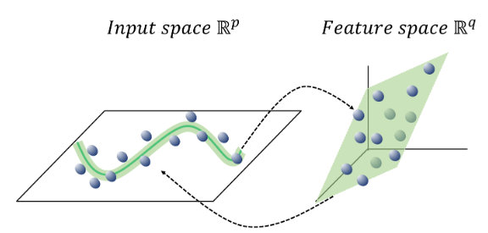

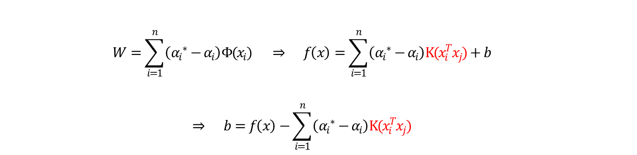

Kernel-based Learning
Support Vector Regression(SVR) – Lagrangian Dual problem with Kernel trick
재구성된 Larrangian Dual problem 수식에서 $x_{i}^{T}x_{j}$를 $K(x_{i}^{T}x_{j})$로 변경
선형성을 기반으로 하는 SVR은 원공간이 아닌 고차원공간에서 학습을 진행하게 됨
따라서 비선형성을 띄는 회귀식을 구성하게 됨
$$L_{D}=\frac{1}{2}\sum_{i,j=1}^{n}{\left({α_{i}}^{∗}−α_{i}\right)\left({α_{j}}^{∗}−α_{j}\right)K(x_{i}^{T}x_{j})}−ε\sum_{i,j=1}^{n}{({α_{i}}^{∗}+α_{i}})−\sum_{i,j=1}^{n}{y_{i}({α_{i}}^{∗}−α_{i})}$$
$$s.t. \sum_{i=1}^{n}{(α_{i}−{α_{i}}^{∗}})=0,{ α_{i},α_{i}}^{∗}∈[0,C]$$
$$W=\sum_{i=1}^{n}{\left({α_{i}}^{∗}−α_{i}\right)Φ(x_{i})} ⇒ f\left(x\right)=\sum_{i=1}^{n}{\left({α_{i}}^{∗}−α_{i}\right)K(x_{i}^{T}x_{j})+b}$$
$$⇒ b=f\left(x\right)−\sum_{i=1}^{n}{\left({α_{i}}^{∗}−α_{i}\right)K(x_{i}^{T}x_{j})}$$
Decision Function

Slide 34
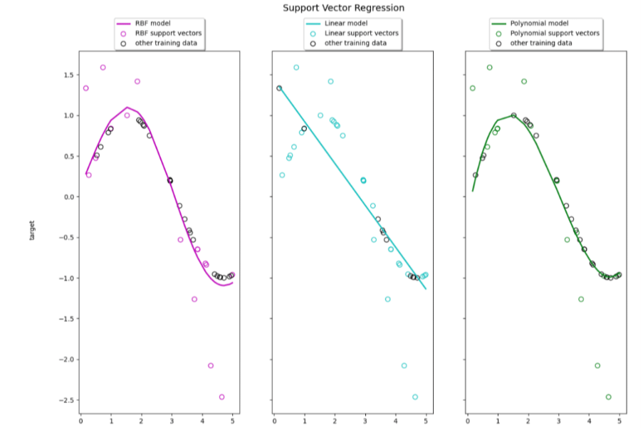
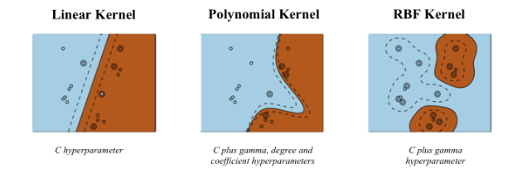
Kernel-based Learning
Support Vector Regression(SVR) – 여러 커널 함수에 따른 추정 회귀식 비교

Slide 35
Thank you

